Slide 1


智能机器人综合应用开发
项目6 遥控器状态获取
6.1 遥控器状态获取
杭州宇树科技有限公司
请访问宇树科技官网了解更多产品相关条款与政策，请遵守各地区法律法规
请各位用户不要危险性改造和使用机器人

Slide 2
教学目标
1
掌握遥控器的常用数据获取方法。
2
掌握遥控器的高级封装模式。

Slide 3
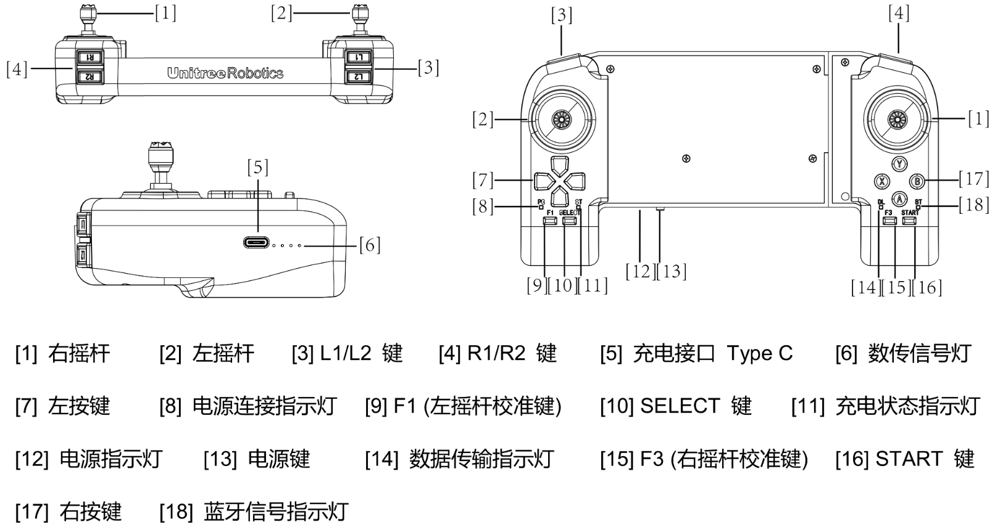
1-遥控器操作-按键布局
图1-1 遥控器按键说明

Slide 4
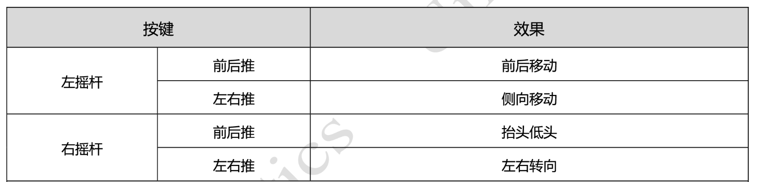
1-遥控器操作-遥控指令
图1-2 遥控器遥控指令

Slide 5
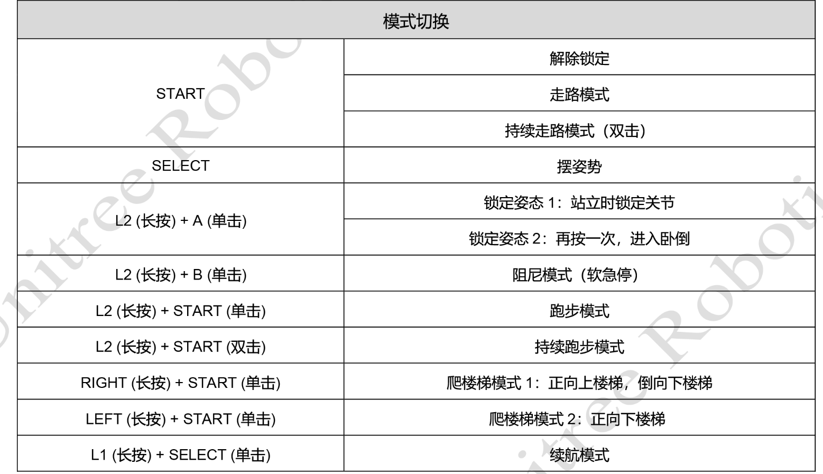
1-遥控器操作-模式切换
图1-3 模式切换

Slide 6
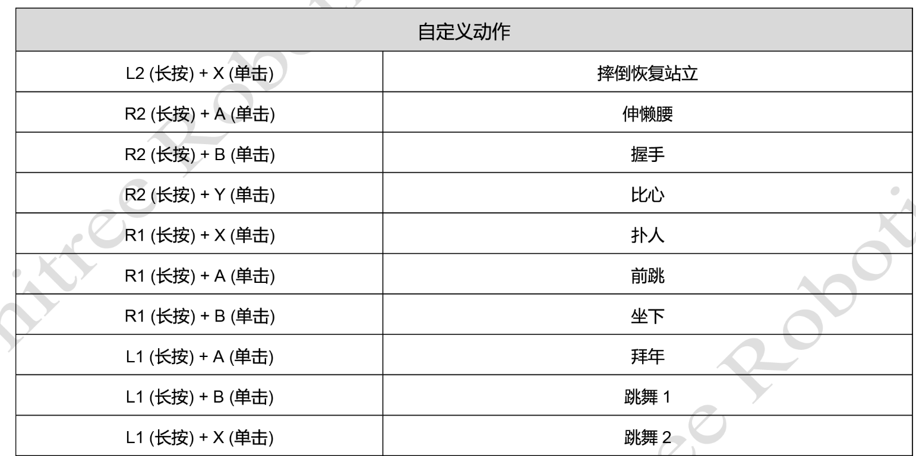
1-遥控器操作-自定义动作
图1-4 自定义动作

Slide 7
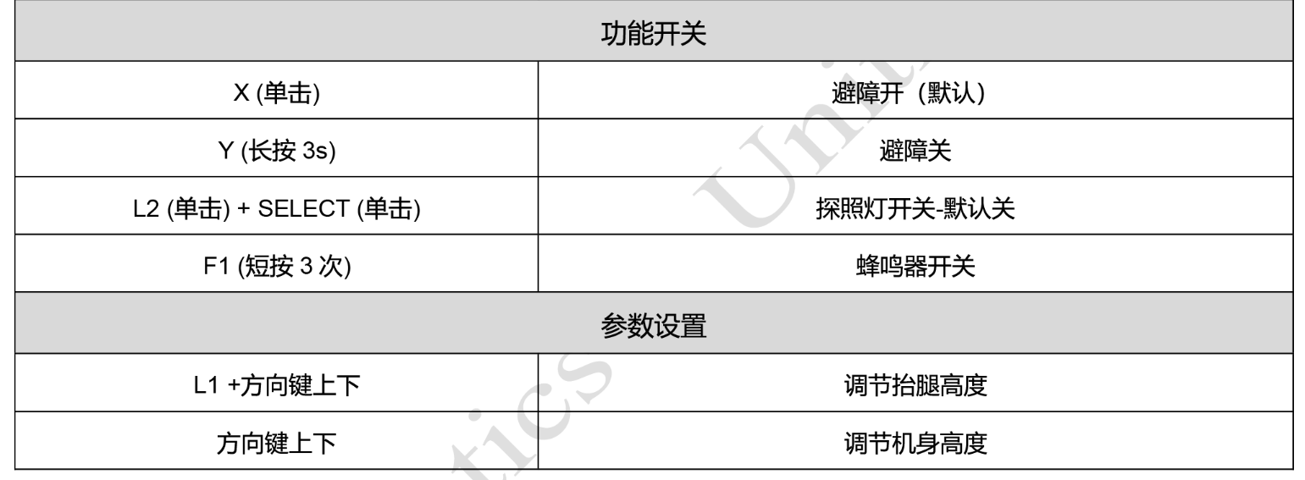
1-遥控器操作-功能开关
图1-5 功能开关及参数设置

Slide 8
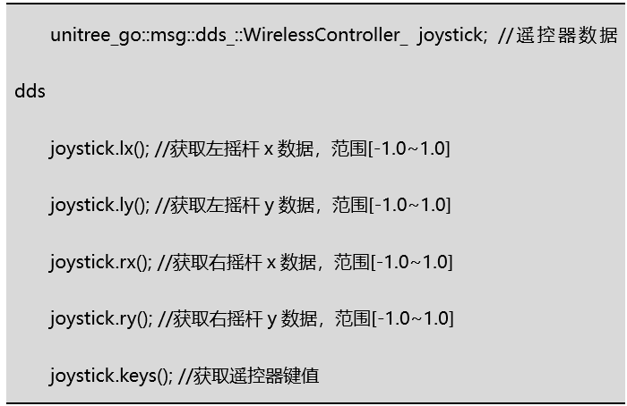
2-遥控器数据获取
图2-1 遥控器数据范围

Slide 9
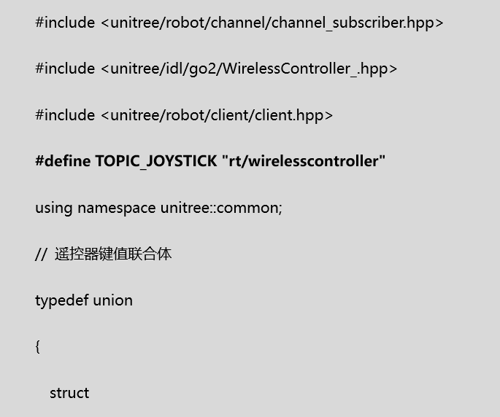
2-遥控器数据获取
订阅"rt/wirelesscontroller"节点的消息，当遥控器数值发生改变时，程序会进入 JoystickHandler() 回调函数中，输出遥控器的数值。

Slide 10
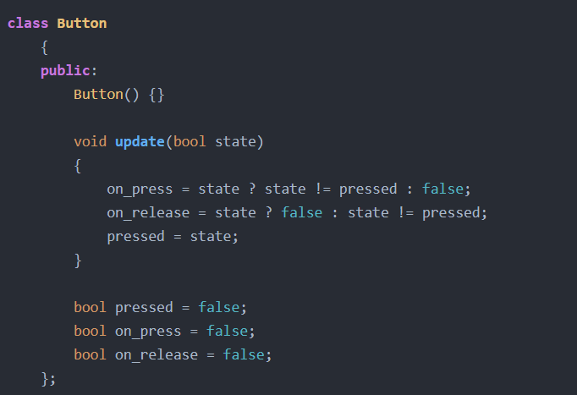
3-遥控器高级封装-按钮类
定义按钮按键状态。

Slide 11
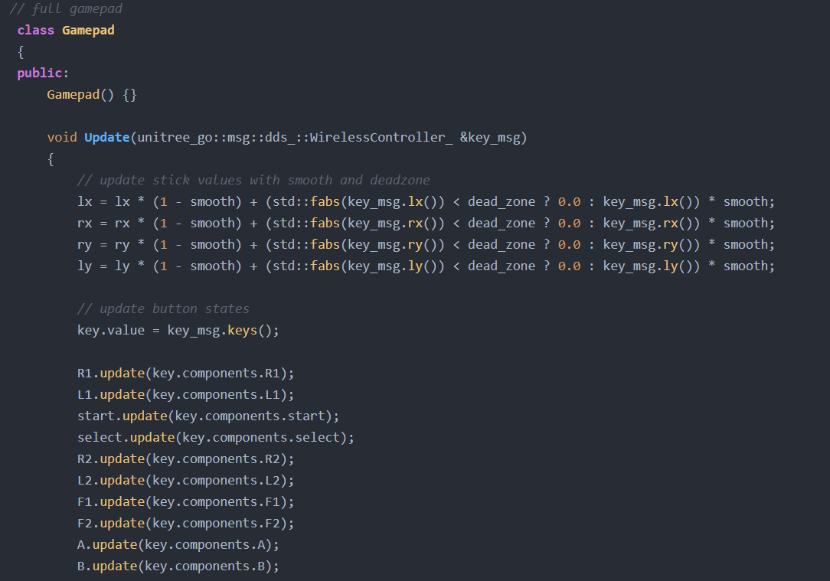
3-遥控器高级封装-高级遥控器类
根据遥控器状态消息更新遥控器按键、摇杆状态。

Slide 12
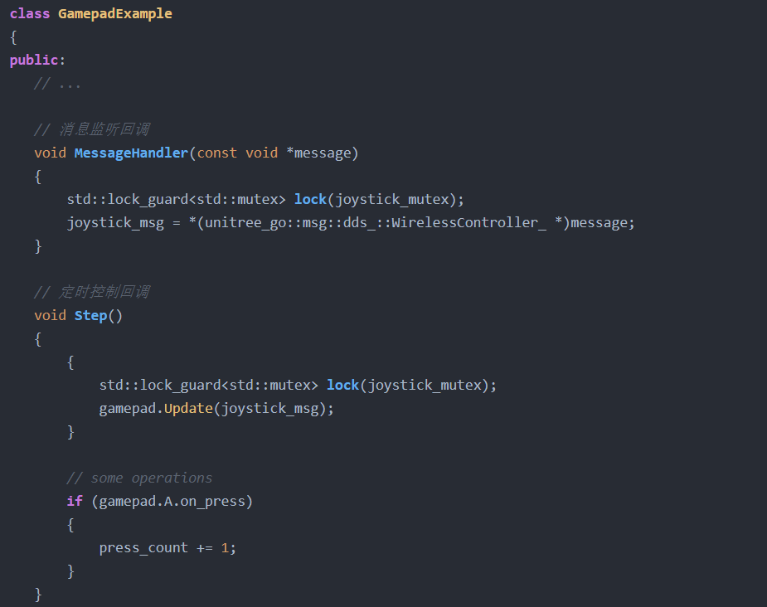
3-遥控器高级封装-业务逻辑实现
使用两个线程，一个线程监听并存储遥控器消息；
另一个线程定时执行，更新遥控器状态并执行控制逻辑。

Slide 13
课堂作业
1. 如何获取当前遥控器的按键信息？
2. 如何使用遥控器的高级封装框架？

Slide 14
谢 谢 大 家

